Slide 1

Fluides Frigorigènes
Maîtriser le principe de fonctionnement d’un circuit frigorifique
Groupe de condensation

Slide 2
Fonctionnement Groupe de Condensation
Techno/Principe de fonctionnement des compresseurs
BP
HP
BP
HP
BP
HP
BP
HP
P.M.H.
P.M.B.
Notes:
Cycle compression/détente sur un tour de vilebrequin
Espace nuisible (pb clapet aspi)
Masse aspiréé correspond au volume entre PMH et PMB = masse refoulée à la compression
Si HP augmente ou BP diminue alors le débit masse chute
Si le débit masse chute alors la puissance frigorifique chute (3à5%par °C de tempéraure d’évap. et 1% par °C de temp. De condensation)
Si le taux de compression augmente le débit masse diminue et donc la puissance frigo
Si la HP augmente la puissance électrique absorbée augmente (Intensité augmente)

Slide 3
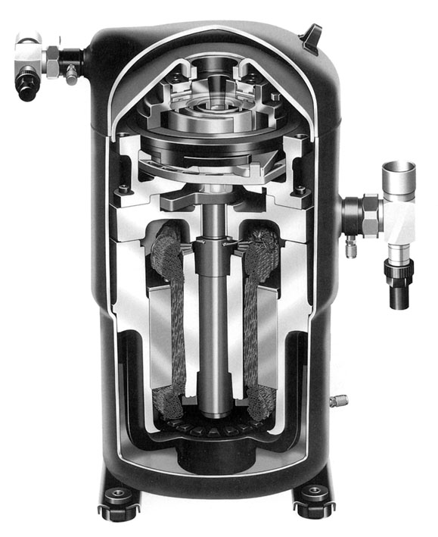
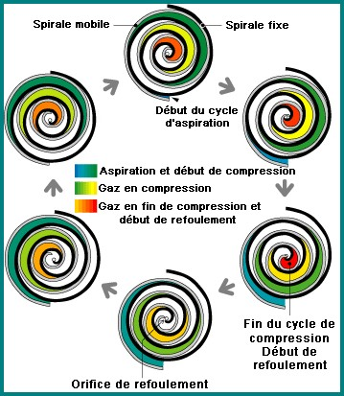
Fonctionnement groupe de condensation
Techno/principe de fonctionnement des compresseurs
Compresseur Scroll

Slide 4
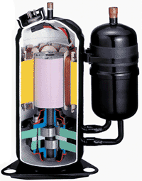
Fonctionnement groupe de condensation
Techno/principe de fonctionnement des compresseurs
Compresseur Rotatif

Slide 5
Fonctionnement groupe de condensation
Techno/principe de fonctionnement des compresseurs
Cycles du Compresseur Rotatif
Aspiration en cours
Compression en cours
Début Refoulement
Aspiration en cours
Refoulement des
vapeurs comprimées
Début Aspiration
Début Compression
Fin Aspiration
Fin Refoulement
❶
❷
❸
❹

Slide 6
Fonctionnement Groupe de Condensation
Techno/Principe de fonctionnement des condenseurs
Condenseurs à air
BP
HP

Slide 7
Fonctionnement Groupe de Condensation
Techno/Principe de fonctionnement des condenseurs
Condenseurs à eau avec vanne pressostatique
BP
HP
Eau froide
Notes:
Principe de fonctionnement vanne pressostatique
Risque de gel pendant opération de récupération de fluide
Reflexion sur la variation de HP en fonction de la variation de puissance

Slide 8
Repérage des groupes de condensation
T.P.
n°3

Slide 9
Repérage des groupes de condensation
T.P. n°3
Synthèse participant «Repérage des groupes de condensation»
Identifier et analyser la composition des condenseurs du plateau technique :
Condenseurs à air
Condenseurs à eau perdue avec vanne pressostatique
Condenseurs à eau recyclée (association avec aéroréfrigérant, T.A.R.)
Identifier et analyser les compresseurs du plateau technique :
Compresseurs à pistons
Compresseurs type scroll
Compresseurs rotatifs
Compresseurs à vis …
(si disponible démontage d’un compresseur inerte)

